Slide 1
Подготовила:
учитель-логопед
МБОУСОШ № 6
Г. Урай
Юшкова Елена Олеговна

Slide 2
«Истоки способностей и дарований детей на кончиках их пальцев. Чем больше уверенности в движениях детской руки, тем тоньше взаимодействие руки с орудием труда, сложнее движения, ярче творческая стихия детского разума. А чем больше мастерства в детской руке, тем ребенок умнее…» В. А. Сухомлинский

Slide 3
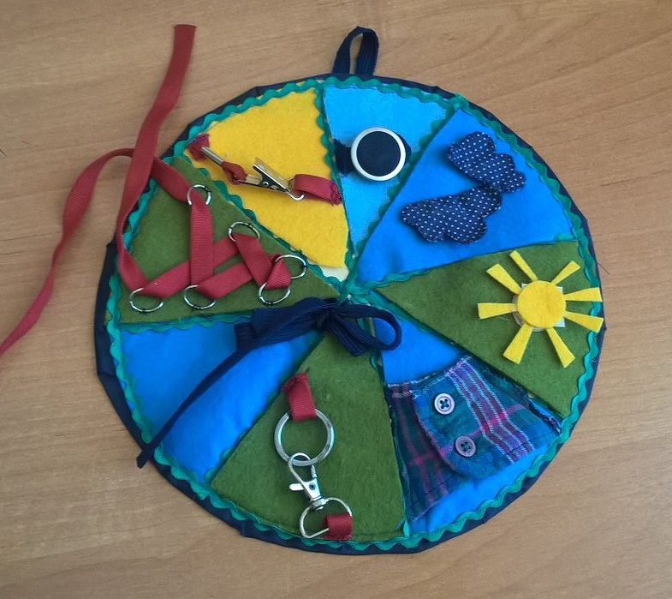
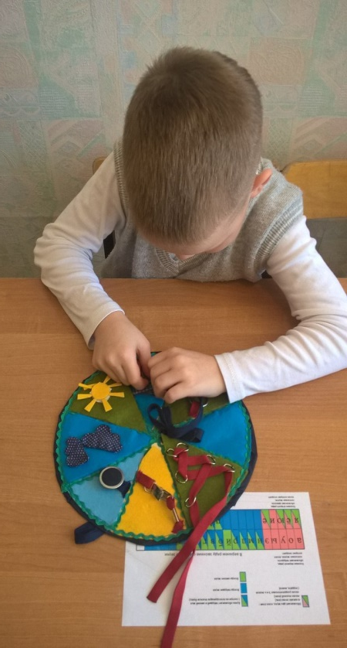
«Поле чудес»
Цель: развивать пальчиковую моторику рук.
Пользоваться вещами, которые необходимы ребенку в быту: завязывать
шнурки, различные застежки, застегивать пуговицы.

Slide 4
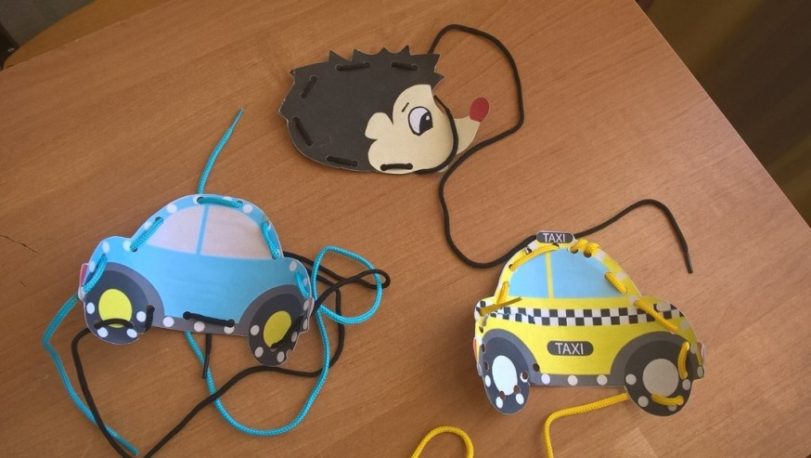
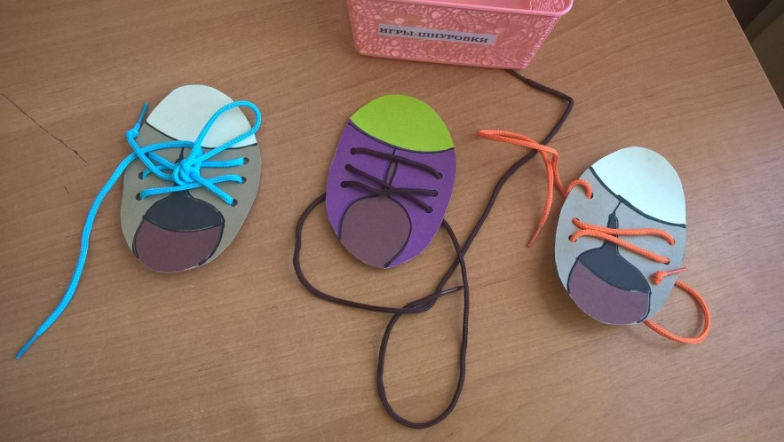
«Игры -шнуровки»
Цель: развивать сенсомоторную координацию, мелкую моторику рук; развивать пространственное ориентирование ( «вверху», «внизу», «справа», «слева»); формировать навыки шнуровки (шнурование, завязывание шнурка на бант); развивать речь; развивать творческие способности.

Slide 5
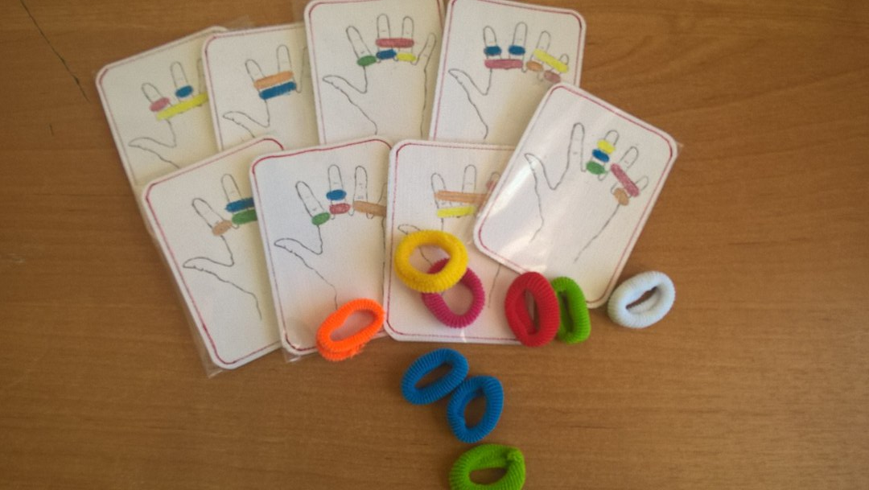
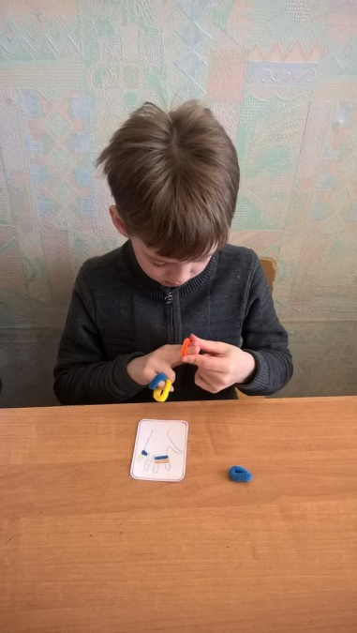
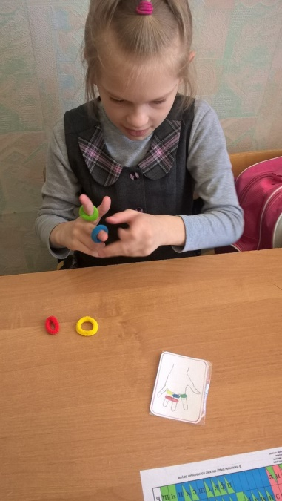
Игра «Резиночки»
Цель: развивать мелкую моторику, быстроту реакций, внимательность, восприятие; закреплять понятие лева и правая рука, закреплять цвета.
Кто быстрее наденет резиночки на пальчики.
Кто правильнее наденет резиночки на пальчики.

